Slide 1
발표자 : 전종찬
Diet control

Slide 2
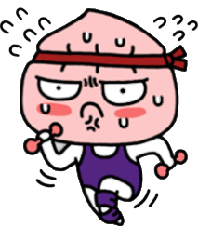
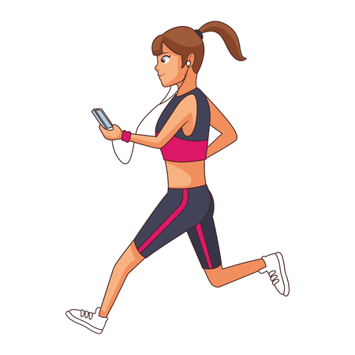
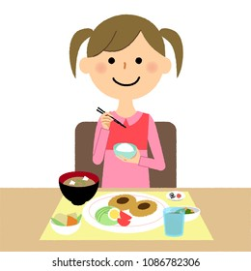
App Summary
운동하는 사람들을 위한 식단 조절 어플

Slide 3
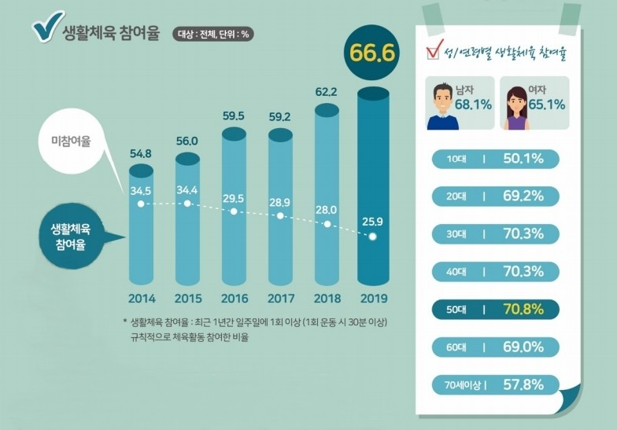
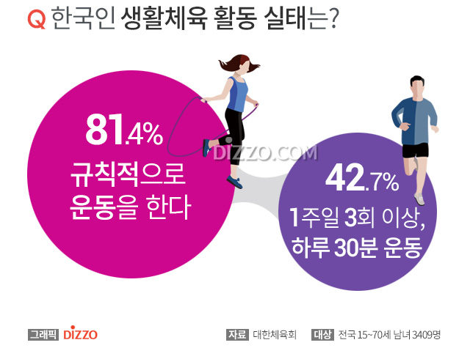
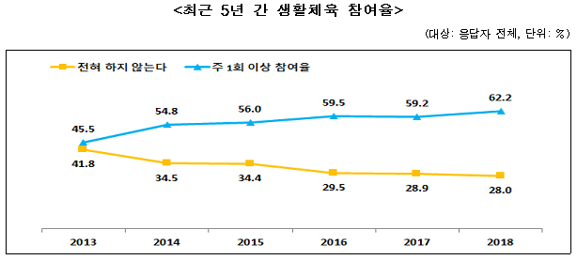
App Summary
2019.02.13 문화체육관광부
2020.01.13 대한체육회
2019 국민체육진흥공단

Slide 4
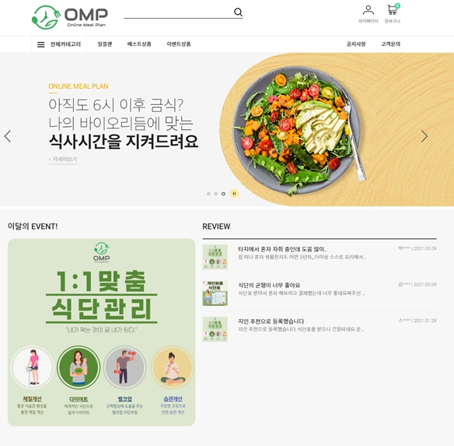
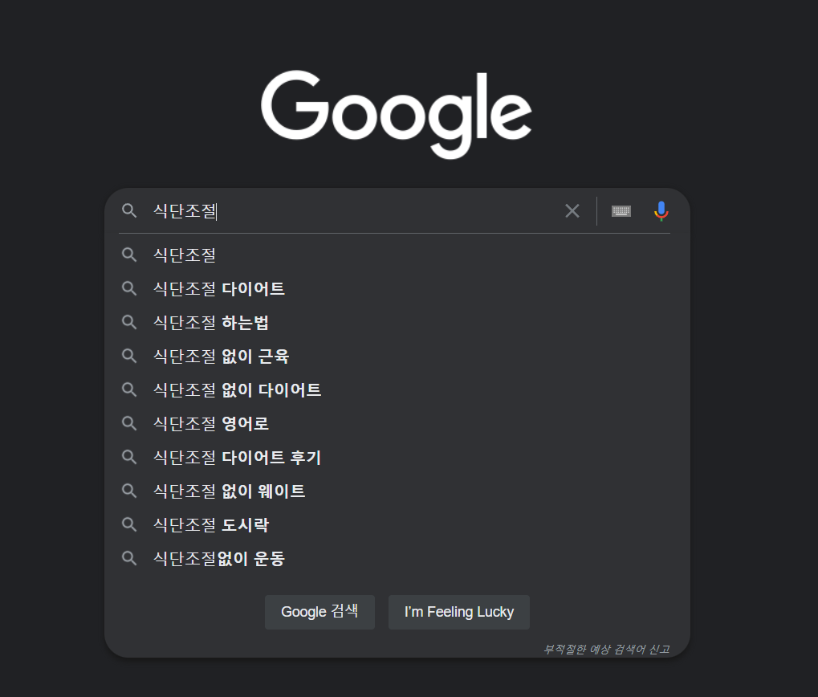
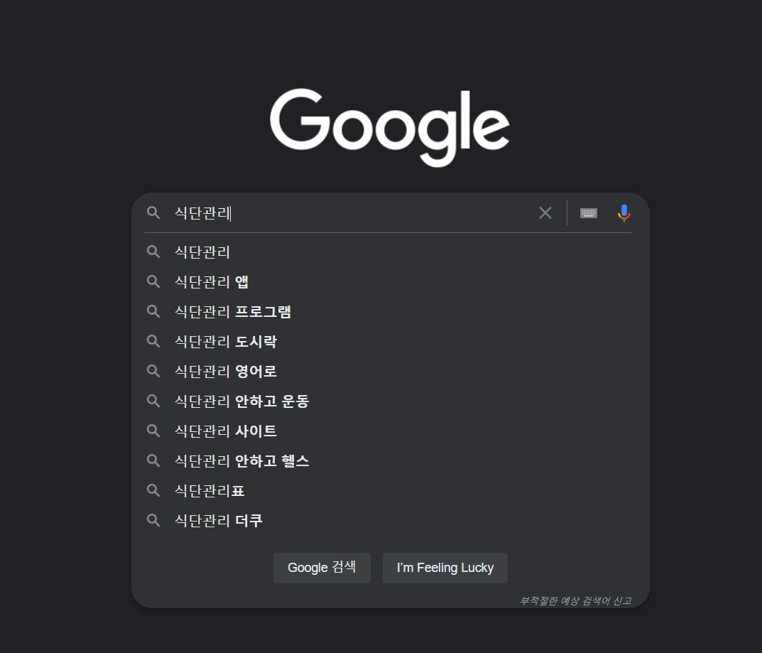
App Summary

Slide 5
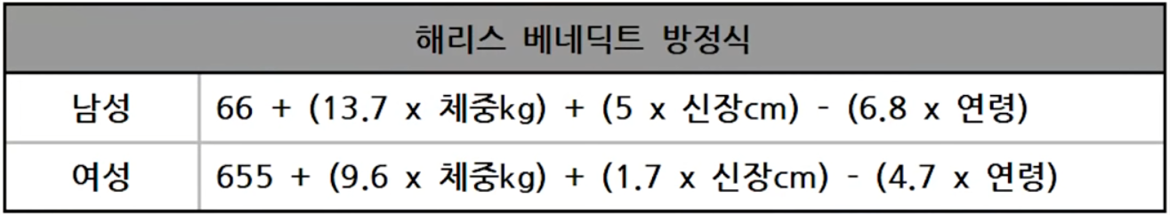
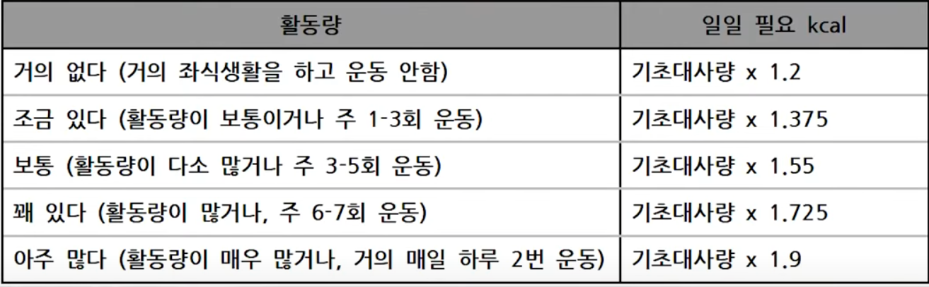
App Summary
기초 대사량 산출
사람마다 다르다! (Case by Case)
유지 칼로리 산출
20% 상승
체중증가
20% 하락
체중감소

Slide 6
Main Function
배운 내용 중 사용할 기능
Fragment, ViewPager, Scroll View, List View
Shared Preference

Slide 7
Main Layout
ImageView
버튼 설명
Menu1 칼로리 구하기
ImageView
버튼 설명
Menu2 식단 추천받기
ImageView
버튼 설명
Menu3 내 식단보기

Slide 8
Menu 1
Scroll View
Text View
다양한 질문들
성별
몸무게
키
나이
생활패턴 등
Text View
칼로리 산출 완료
당신의 목표 칼로리는 ..입니다
바로 식단을 추천받으시겠습니까?
Button 선택지
Button 선택지
Edit Text 입력
Button 선택지
Button 선택지

Slide 9
Menu 2
Scroll View
View Pager
아침 / 점심 / 저녁 / 간식
Text View
다양한 질문들
알레르기 반응
일일 적정 칼로리 등
ImageView
음식 사진
TextView 음식명 및 칼로리(name)
ImageView
음식 사진
TextView 음식명 및 칼로리(name)
ImageView
음식 사진
TextView 음식명 및 칼로리(name)
ImageView
음식 사진
TextView 음식명 및 칼로리(name)
Button 선택지
ImageView
음식 사진
Edit Text 입력
TextView 음식명 및 칼로리(name)
Button 선택지
Button 저장

Slide 10
Menu 3
View Pager
아침 / 점심 / 저녁 / 간식
ImageView
음식 사진
TextView 음식명 및 칼로리(name)
ImageView
음식 사진
TextView 음식명 및 칼로리(name)
ImageView
음식 사진
TextView 음식명 및 칼로리(name)
ImageView
음식 사진
TextView 음식명 및 칼로리(name)
ImageView
음식 사진
TextView 음식명 및 칼로리(name)

